Slide 1

Jogador Nato
Rafael Rocha de Almeida

Slide 2
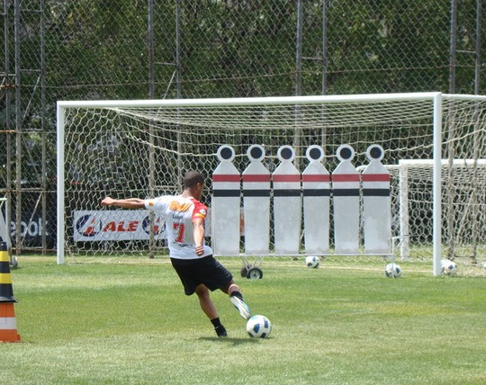
A prática leva a perfeição e o erro à excelência

Slide 3

Autoliderança

Slide 4
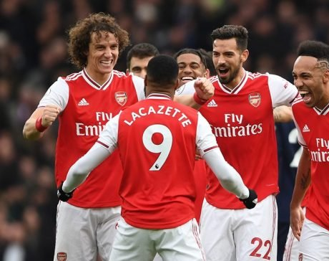
Apoiar o Time

Slide 5



OBRIGADO

